Slide 1


Správa z dopadovej evaluácie Národného projektu Kvalita sociálnych služieb
Bohuslav Kuzyšin Milan Schavel Anastazij Momot

Slide 2


Žiadosť o NFP
Oznámenie o vykonaní menej významnej zmeny v rámci národného projektu Kvalita sociálnych služieb a súvisiaca dokumentácia
Výsledky dotazníka k nastaveniu dopadovej evaluácie národného projektu Kvalita sociálnych služieb (nultý dotazník)
Príloha č. II Zákona č. 448/2008 o sociálnych službách v znení neskorších predpisov
Zákon č. 345/2022 Z. z. o inšpekcii v sociálnych veciach a o zmene a doplnení niektorých zákonov
Návrh rámcového zadania priebežnej evaluácie NP KSS
Správa z priebežnej evaluácie Národného projektu Kvalita sociálnych služieb
Social Experimentation and methodological guide for policy makers
Vlastný viacúrovňový výskum
Východiská dopadovej evaluácie
Správa z dopadovej evaluácie Národného projektu Kvalita sociálnych služieb

Slide 3
Hodnotenie relevantných a merateľných kvantitatívnych ukazovateľov NP KSS
Analýza dopadov prípravy a metodickej podpory poskytovateľov a zriaďovateľov sociálnych služieb
Analýza výsledkov a dopadov prípravy a metodickej podpory
poskytovateľov a hodnotiteľov s presahom do výkonu
hodnotenia podmienok kvality sociálnych služieb
Hodnotenie dopadu legislatívnych zmien počas implementácie projektu
Hodnotenie dopadu NP KSS na zmeny a revízie metodík s presahom na metodické podkladové materiály implementácie štandardov kvality pre poskytovateľov a zriaďovateľov sociálnych služieb zamerané na reflexiu druhových špecifík v procese hodnotenia podmienok kvality
Evaluácia (nepriama) dopadu NP KSS na prijímateľov sociálnych služieb
Hlavné ciele dopadovej evaluácie
Správa z dopadovej evaluácie Národného projektu Kvalita sociálnych služieb

Slide 4
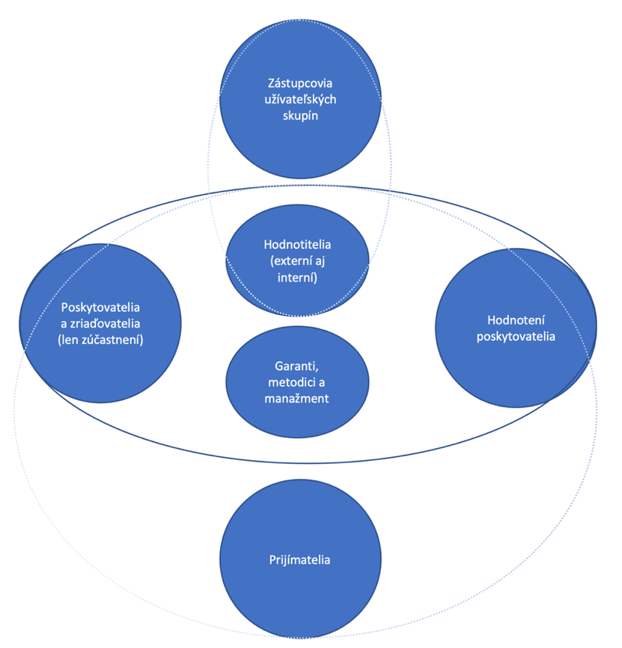
Kľúčoví aktéri dopadovej evaluácie
Správa z dopadovej evaluácie Národného projektu Kvalita sociálnych služieb

Slide 5
Otázka | Metodika
Ako bol nastavený NP KSS? | Štatistická analýza kvantitatívnych dát. Korelácie so základným súborom a identifikovaným stavom k 1.10.2021. Porovnanie pôvodného zámeru NP KSS so zohľadnením nevyhnutných zmien v legislatíve a projekte.
Aká bola štruktúra zapojených (zúčastnených na odbornej príprave a metodickej podpore aj hodnotených) poskytovateľov, hodnotiteľov a lektorov? | Štatistická analýza kvantitatívnych dát. Korelácie so základným súborom a identifikovaným stavom k 1.10.2021. Longitudinálne zobrazenie stavu.
Zodpovedá zapojenie poskytovateľov a zriaďovateľov stanoveným kritériám? | Štatistická analýza kvantitatívnych dát. Korelácie so základným súborom a identifikovaným stavom k 1.10.2021.
Aký efekt mala účasť na odbornej príprave a metodickej podpore poskytovateľov a zriaďovateľov? | Dotazníkové šetrenie u poskytovateľov a zriaďovateľov so špecifikáciou dopadovej evaluácie a nepriameho zisťovania (pozri schéma č. 3):
Je integrácia zástupcov užívateľských skupín do hodnotiaceho procesu udržateľným a efektívnym prvkom v procese hodnotenia implementácie štandardov kvality sociálnych služieb (budúcej inšpekcie kvality)? | Fókusové skupiny s hodnotiteľmi.
Aký bol širší dopad hodnotenia štandardov kvality sociálnych služieb na hodnotené subjekty? | Dotazníkové šetrenie u hodnotených poskytovateľov. Fókusová skupina s odbornými garantmi (lektormi, metodikmi a manažmentom NP KSS). Fókusové skupiny s hodnotiteľmi.
Aký bol a aký je význam vyškolených externých hodnotiteľov v procese implementácie NP KSS s presahom na legislatívne zmeny? | Fókusové skupiny s hodnotiteľmi. Fókusová skupina s odbornými garantmi (lektormi, metodikmi a manažmentom NP KSS). Dotazníkové šetrenie u hodnotených poskytovateľov.
Ako sa zmeny v NP KSS dotkli výstupov zameraných na revíziu metodík a návrhy na zmenu legislatívy? | Peer review. Fókusová skupina s odbornými garantmi (lektormi, metodikmi a manažmentom NP KSS).
Aký dopad mal NP KSS na prijímateľov sociálnych služieb? | Dotazníkové šetrenie u poskytovateľov a zriaďovateľov. Dotazníkové šetrenie u hodnotených poskytovateľov. Fókusová skupina s odbornými garantmi (lektormi, metodikmi a manažmentom NP KSS). Fókusové skupiny s hodnotiteľmi.
Aký bol generalizovaný dopad NP KSS? | Generalizácia, diskusia
Evaluačné otázky a metodika
Správa z dopadovej evaluácie Národného projektu Kvalita sociálnych služieb

Slide 6
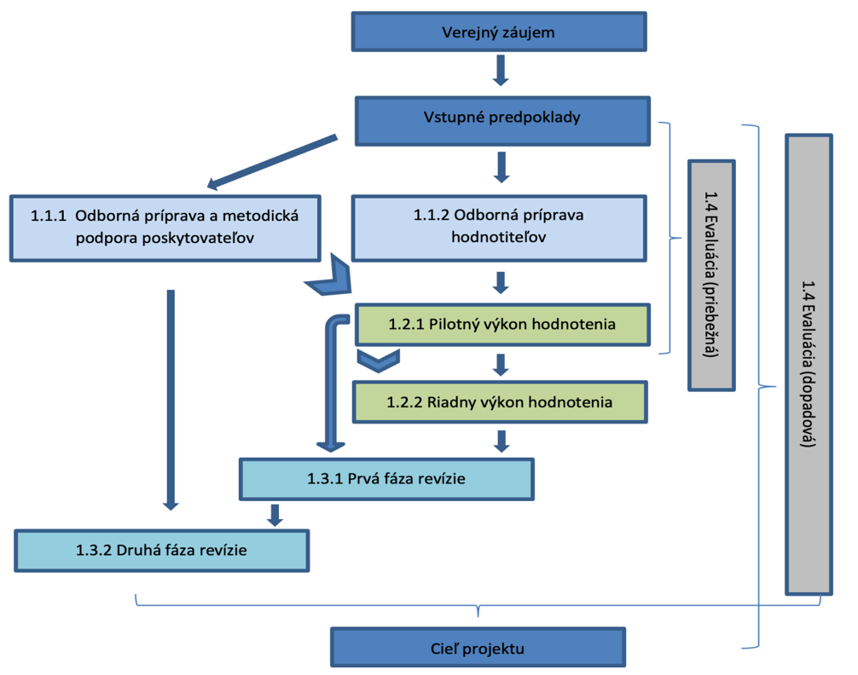
Pôvodné nastavenia a vnútorná logika NP KSS
Správa z dopadovej evaluácie Národného projektu Kvalita sociálnych služieb

Slide 7
Okolnosti vplývajúce na zmeny:
- situácia s prítomnosťou ochorenia COVID-19,
- znižovanie počtu interných hodnotiteľov na MPSVR SR,
- prípravy na prijatie a prijatie Zákona č. 345/2022 Z. z. o inšpekcii v
sociálnych veciach
Zmeny v pôvodnom nastavení a vnútornej logike NP KSS
Zmeny počas implementácie NP KSS
- zmeny v zapojení zástupcov užívateľských skupín,
- zmeny vo vytvorení všeobecného programu pre vzdelávanie externých
a interných hodnotiteľov,
- dobiehanie pilotných a riadnych hodnotení štandardov kvality,
- akcent na odbornú prípravu a metodickú podporu poskytovateľov
sociálnych služieb – rozšírenie cieľovej skupiny o zriaďovateľov,
rozšírenie a špecializácia odborných seminárov
- akcent na prípravu metodických podporných materiálov
„Nejde o dopad samotnej prípravy zákona na NP KSS, ale o to, že jeho tvorca doposiaľ jasne nedefinoval, čo to bude pre NP KSS, ktorý má pred sebou ešte celú tretinu implementačného obdobia, znamenať, najmä v jeho „hodnotiteľskej/inšpektorskej“ línii. Pripúšťam, lepšie povedané, dúfam, že sa to vyjasní po ustanovení novej organizačnej zložky na MPSVR SR a ustálení predstáv jej vedenia, čo a ako ďalej, a ako možno využiť odborný potenciál naakumulovaný v rámci NP KSS“. (Excerpt z dát)
Správa z dopadovej evaluácie Národného projektu Kvalita sociálnych služieb

Slide 8
V rámci aktivity 1.3 vzniklo spolu sedem metodických podporných materiálov v rozsahu 865,53 normostrán
Celkový rozsah všetkých dokumentov, ktoré vznikli v rámci priamych aktivít projektu je 1505,75 normostrán
Dva metodické podporné materiály majú univerzálny charakter pre všetky druhy sociálnych služieb – určené pre lepšie porozumenie obsahu a procesu implementácie štandardov
Päť metodických podporných materiálov je určený pre rôzne druhy sociálnych služieb
Metodické podporné materiály
Metodické podporné materiály pre päť skupín sociálnych služieb
Pobytové a ambulantné sociálne služby pre staršie osoby
Pobytové a ambulantné sociálne služby pre deti, mladých ľudí a dospelé osoby so zdravotným postihnutím
Terénne sociálne služby
Sociálne služby krízovej intervencie
Sociálne služby na podporu rodiny s deťmi
Správa z dopadovej evaluácie Národného projektu Kvalita sociálnych služieb

Slide 9
Na odbornej príprave a metodickej podpore sa zúčastnilo 947 poskytovateľov a 18 zriaďovateľov sociálnych služieb vo všetkých krajoch Slovenska. Zúčastnení poskytovatelia a zriaďovatelia boli proporčne zastúpení v súvislosti k príslušnosti k samosprávnemu kraju a sektorovému zastúpeniu.
Realizovaných spolu bolo 211 seminárov odbornej prípravy a metodickej podpory poskytovateľov – tematické zameranie – Všeobecná odborná príprava a metodická podpora poskytovateľov (2017 účastníkov), Nové kritéria v štandardoch kvality (292 účastníkov), Implementácia štandardov kvality sociálnych služieb (524 účastníkov), Základné ľudské práva a slobody (836 účastníkov), Vybrané procedurálne štandardy kvality (216 účastníkov)
Kvantitatívne ukazovatele NP KSS
Odborná príprava a metodická podpora poskytovateľov
a zriaďovateľov
Správa z dopadovej evaluácie Národného projektu Kvalita sociálnych služieb

Slide 10
Odbornej prípravy sa zúčastnilo 63 externých hodnotiteľov štandardov kvality sociálnych služieb
32 externých hodnotiteľov sa zúčastnilo pilotných hodnotení
22 externých hodnotiteľov sa zúčastnilo pilotných a riadnych hodnotení štandardov kvality
Kvantitatívne ukazovatele NP KSS
Externí hodnotitelia
Počet vykonaných hodnotení
 | Pilotné hodnotenie | Riadne hodnotenie
Bratislavský samosprávny kraj | 1 | 2
Trnavský samosprávny kraj | 1 | 2
Trenčiansky samosprávny kraj | 1 | 2
Nitriansky samosprávny kraj | 2 | 1
Žilinský samosprávny kraj | 4 | 2
Banskobystrický samosprávny kraj | 1 | 3
Prešovský samosprávny kraj | 2 | 3
Košický samosprávny kraj | 0 | 2
Správa z dopadovej evaluácie Národného projektu Kvalita sociálnych služieb

Slide 11
Hodnotenie štandardov kvality realizovali hodnotiteľské tímy, ktoré tvorili minimálne traja členovia pre pobytové sociálne služby
„Ideálny hodnotiteľský tím sú štyria hodnotitelia, štyria majú čo robiť. Teraz (pozn. účinnosť zákona o sociálnych službách od 1.11.2022) je tých kritérií viac, je ich 25, predtým ich bolo 21, a pre štvorčlenný hodnotiaci tím to bolo čo robiť, prelúskať sa dokumentáciou a vyhodnotiť to“ (Excerpt z dát)
Akceptácia externých hodnotiteľov v hodnotiteľskom tíme
„Na príprave sme mali medzi sebou aj interných hodnotiteľov. Mali sme z nich taký pocit, že čo my môžeme vedieť. Nás dosť podceňovali, pozerali, že čo my s tým máme a nepovažovali nás za rovnocenných partnerov. Potom, keď sme išli do priameho výkonu hodnotenia, tak povedali, že vysoko si cenia našu odbornosť z praxe, lebo oni mali úplne inú optiku, takú od stola.“ (Excerpt z dát)
Proces hodnotenia je potrebné zamerať na podporu poskytovateľov
„My sme mali vyhodnotenie na mieste s poskytovateľom, to nebolo o tom, že toto ste nedodržali a máte toľko bodov a kašleme na to. Bola to taká konzultácia, že tu máte hodnotenie a tu by ste mali mať priority, aby ste sa mohli posunúť ďalej.“ (Excerpt z dát)
Proces hodnotenia je determinovaný rolou a nastavením interného hodnotiteľa ako vedúceho tímu
„Všetci na odbornej príprave sme boli vedení k tomu, že hodnotenie je podpora poskytovateľov, a fakt záleží od interného hodnotiteľa z ministerstva, ktorý je vedúcim hodnotiteľského tímu, aký to je človek a v akej oblasti pôsobil. Mne sa stalo, že tam došlo k zmene miest (pozn. na MPSVR SR) a ten, ktorý predtým nepracoval na hodnotení, ale na inej sekcii, to bral ako kontrolu a zamestnanci poskytovateľa to vnímali ako buzeráciu... my sme boli v odbornej príprave nejak vedení, ale v praxi sme sa stretli s niečím iným, ale ako členovia tímu sme museli rešpektovať to, čo povie vedúci tímu.“ (Excerpt z dát)
Externé hodnotenia štandardov kvality
Kvalitatívna sonda z pohľadu externých hodnotiteľov
Správa z dopadovej evaluácie Národného projektu Kvalita sociálnych služieb

Slide 12
Dotazník vyplnilo 15 respondentov, ktorí prešli pilotným alebo riadnym hodnotením z celkového počtu 32
Získané skóre respondentov v procese hodnotenia podmienok kvality
Priemer | Maximum | Minimum | Q1 | Q3 | Štandardná odchýlka (σ)
119,4 | 173 | 52 | 84 | 144 | 34,92
Externé hodnotenia štandardov kvality
Optika hodnotených poskytovateľov
Význam implementácie podmienok kvality sociálnych služieb a jej hodnotenia podľa respodentov
(5 – nesúhlasím, 1 – súhlasím)
Výrok | Dosiahnuté priemerné skóre
Hodnotenie podmienok kvality je len formalizmus bez reálneho dopadu na kvalitu života prijímateľov. | 4
Súčasné hodnotenie podmienok kvality sociálnych služieb reálne poukáže na kvalitu a limity poskytovateľov sociálnych služieb. | 2,47
Hodnotenie podmienok kvality má reálny potenciál na podporu sociálneho začlenenia prijímateľov/prijímateliek sociálnej služby. | 2,67
Systém hodnotenia podmienok kvality sociálnych služieb nie je vhodne nastavený. | 1,87
Správa z dopadovej evaluácie Národného projektu Kvalita sociálnych služieb

Slide 13
Výrok | Dosiahnuté priemerné skóre
Hodnotiteľský tím vystupoval a správal sa profesionálne. | 1,53
Hodnotiteľský tím sa sústredil na podstatné veci (na okolnosti reálne dokumentujúce kvalitu poskytovaných služieb). | 2
V hodnotiteľskom tíme nám boli známe jednotlivé roly hodnotiteľov (vedúci tímu, zástupca užívateľských skupín a pod.). | 1,26
Kvalita sociálnych služieb nebola posudzovaná len na základe predloženej dokumentácie. | 1,73
Hodnotiteľský tím sa odborne vyznal v poskytovaní sociálnych služieb, na ktoré sa zameriava naše zariadenie/sociálna služba. | 1,07
Zástupcovia užívateľských skupín boli pri vykonávanom hodnotení prínosom. | 2,13
Hodnotiteľský tím s nami komunikoval svoje závery. | 1,93
Hodnotenie podmienok kvality sociálnych služieb bolo pre nás prospešnou a príjemnou skúsenosťou. | 2,0
Odporúčame, aby sa budúci systém hodnotenia (inšpekcie) kvality zásadným spôsobom nemenil. | 3,07
Hodnotiaci tím s nami prerokoval hodnotiacu správu v dostatočnej miere. | 2,73
Prerokovanie hodnotiacej správy bolo pre nás prínosom z hľadiska procesu implementácie podmienok kvality. | 2,33
Hodnotiaca správa bola formulovaná zrozumiteľne. | 1,4
Stotožňujeme sa so závermi uvedenými v hodnotiacej správe v plnej miere. | 2,9
Externé hodnotenia štandardov kvality
Optika hodnotených poskytovateľov
(5 – nesúhlasím, 1 – súhlasím)
Správa z dopadovej evaluácie Národného projektu Kvalita sociálnych služieb

Slide 14
200 respondentov – 182 zástupcov poskytovateľov a 18 zástupcov zriaďovateľov sociálnych služieb
Odhad miery pripravenosti na hodnotenie podmienok kvality
Priemer | Maximum | Minimum | Medián | Q1 | Q3 | Štandardná odchýlka (σ)
69,93 % | 100 % | 10 % | 75 % | 60 % | 80 % | 18,05 %
Nárast subjektívneho vnímania pripravenosti poskytovateľov a zriaďovateľov, ktorí absolvovali odbornú prípravu v rámci NP KSS o 5,8 % (v komparácii s priebežnou evaluačnou správou)
Optika poskytovateľov a zriaďovateľov sociálnych služieb, ktorí sa zúčastnili odbornej prípravy
Skúsenosť s implementáciou štandardov kvality
Systémové opatrenia v oblasti základných ľudských práv a slobôd - Vzdelávanie a odborná príprava zamestnancov/-kýň, Tvorba smerníc a implementácia dokumentácie, Participatívny prístup orientovaný na prijímateľov/-ky, Technické riešenia
„...samozrejme, počas posledných troch rokov sme nabehli na prípravu univerzálnej smernice o ľudských právach, realizujeme pravidelnú osvetu i kontrolu dodržiavania ľudských práv a predchádzania diskriminácie“
„Väčší priestor na vyjadrenie spokojnosti, podpora komunitných stretnutí klientov SoS, možnosť určiť dôverníka.“
(Excerpty z dát)
Systémové opatrenia v oblasti personálnych podmienok - Vzdelávanie a supervízie zamestnancov/-kýň, Zvýšenie počtu zamestnancov/-kýň, Iné opatrenia v rámci podpory personálnych kapacít
„Dbáme na neformálnom preškoľovaní zamestnancov – organizujeme stretnutia v DOS opatrovateľov a vymieňame si skúsenosti navzájom“
„Staráme sa o adaptáciu nového zamestnanca, zabezpečujeme vzdelávanie zamestnancov v rôznych oblastiach: od komunikácie podľa Noemi Fail až po psychohygienu opatrovateľského personálu“
(Excerpty z dát)
Správa z dopadovej evaluácie Národného projektu Kvalita sociálnych služieb

Slide 15
75,5 % respondentov sa dozvedelo o odbornej príprave z kampane realizovanej NP KSS
Všeobecná miera naplnenia očakávaní respondentov od obdobnej prípravy a metodickej podpory
Priemer | Maximum | Minimum | Q1 | Q3 | Štandardná odchýlka (σ)
74,55 % | 100 % | 0 % | 60 % | 90 % | 21,65 %
Motivačné faktory u respodentov
Optika poskytovateľov a zriaďovateľov sociálnych služieb, ktorí sa zúčastnili odbornej prípravy
Hodnotenie odbornej prípravy a metodickej podpory poskytovateľov
Hodnotený výrok | Priemerné skóre
Zúčastnili sme sa, pretože chceme pristúpiť k zmenám v poskytovaní sociálnych služieb. | 1,79
Zúčastnili sme sa, pretože sme chceli získať podnety pre skvalitnenie poskytovaných sociálnych služieb. | 1,33
Zúčastnili sme sa, pretože sme chceli získať informácie o tom, čo nás čaká pri hodnotení podmienok kvality sociálnych služieb. | 1,37
Zúčastnili sme sa, pretože sme si chceli vymieňať skúsenosti s inými poskytovateľmi sociálnych služieb. | 1,5
Zúčastnili sme sa, pretože sme si chceli vyjasniť svoje neistoty pri poskytovaní sociálnej služby. | 1,64
Zúčastnili sme sa, pretože sme chceli mobilizovať odborných zamestnancov k pozitívnej zmene. | 1,75
Zúčastnili sme sa, pretože chceme kontinuálne sledovať kvalitu poskytovaných sociálnych služieb. | 1,53
Zúčastnili sme sa, pretože implementácia podmienok kvality nám vyplýva z legislatívy, je to naša povinnosť. | 1,6
Zúčastnili sme sa len preto, lebo mi to nariadil môj zamestnávateľ. | 4,33
Zúčastnili sme sa, pretože vnímame zodpovednosť za kvalitu nami poskytovaných a zriaďovaných sociálnych služieb | 1,28
(5 - nesúhlasím, 4 - čiastočne nesúhlasím, 3 - ani súhlasím, ani nesúhlasím, 2 - čiastočne súhlasím, 1 - súhlasím)
Správa z dopadovej evaluácie Národného projektu Kvalita sociálnych služieb

Slide 16
Hodnotené parametre odbornej prípravy a metodickej podpory poskytovateľov v komparácii s priebežnou evaluačnou správou
Hodnotený parameter | Priemerné skóre Priebežná evaluácia | Priemerné skóre Dopadová evaluácia
Ako by ste celkovo zhodnotili absolvovanú aktivitu? | 1,97 | 1,69
Využitie získaných vedomostí vo Vašej práci | 1,91 | 1,74
Obsahová stránka – vyvážený pomer teórie a praxe | 2,13 | 1,95
Obsahová stránka – primeraná dĺžka | 2,06 | 1,91
Kvalita materiálov, ktoré ste dostali počas odbornej prípravy (zrozumiteľnosť, adresnosť, využiteľnosť v praxi) | 2,24 | 1,78
Zloženie (štruktúra) skupiny podľa druhov sociálnych služieb | 2,21 | 1,93
Zloženie skupiny z hľadiska praxe (zamerania, dĺžky praxe, úrovne odborných vedomostí) | 2,05 | 1,86
Výkon lektora/ky – odbornosť výkladu | 1,68 | 1,04
Výkon lektora/ky –zrozumiteľnosť, rétorika, nadväznosť | 1,68 | 1,57
Výkon lektora/ky – dostatok priestoru na otázky, názory a diskusiu | 1,67 | 1,53
Výkon lektora/ky – prístup k účastníkom (partnerský prístup, empatia, trpezlivosť) | 1,56 | 1,42
Úroveň online formy realizácie odbornej prípravy | 1,55 | 1,62
Úroveň protipandemických opatrení počas realizácie odbornej prípravy | 1,48 | 1,6
Spokojnosť s organizačným zabezpečením aktivity | 1,53 | 1,51
Priestory, v ktorých sa konala odborná príprava | 1,62 | 1,65
Podmienky konania odbornej prípravy – občerstvenie | 1,64 | 1,66
Optika poskytovateľov a zriaďovateľov sociálnych služieb, ktorí sa zúčastnili odbornej prípravy
Hodnotenie odbornej prípravy a metodickej podpory poskytovateľov
M
(5 - najhoršie, 1 - najlepšie)
Správa z dopadovej evaluácie Národného projektu Kvalita sociálnych služieb

Slide 17
Kompletné hodnotenie úrovne odborných seminárov
Rok | Vyvážený pomer teórie a praxe | Primeraná dĺžka vzdelávania | Odbornosť výkladu | Forma prednášky (zrozumiteľnosť, rétorika, nadväznosť) | Dostatok priestoru na otázky, názory a diskusiu | Prístup k účastníkom (partnerský prístup, empatia, trpezlivosť) | Ako by ste celkovo zhodnotili absolvovanú vzdelávaciu aktivitu? | Celkový počet odpovedí
2022 spustený 10/2022 | 1,60 | 1,68 | 1,39 | 1,42 | 1,38 | 1,36 | 1,43 | 102
2023 ukončený 5/2023 | 1,70 | 1,76 | 1,45 | 1,51 | 1,44 | 1,47 | 1,37 | 189
Optika poskytovateľov a zriaďovateľov sociálnych služieb, ktorí sa zúčastnili odbornej prípravy
1 najlepší, 5 najhorší, komparácia: meranie IMPLEY a dopadová evaluácia
Uplatniteľnosť miery poznatkov účastníkov seminára v praxi a kvalita organizácie seminárov
Rok | Považujete vzdelávanie v tejto téme za potrebné/užitočné z hľadiska Vašej práce? | Budete vedieť získané vedomosti preniesť do výkonu Vašej práce? | Spokojnosť s organizačným zabezpečením aktivity | Spokojnosť s realizovaním seminára online?
2022 | 1,33 | 1,55 | 1,47 | 1,28
2023 | 1,36 | 1,45 | 1,40 | 1,40
1 najlepší, 5 najhorší, komparácia: meranie IMPLEY a dopadová evaluácia
Správa z dopadovej evaluácie Národného projektu Kvalita sociálnych služieb

Slide 18
91 % respondentov uviedlo, že majú záujem o ďalšie vzdelávanie v téme implementácie štandardov kvality sociálnych služieb.
Procedurálne a personálne podmienky (10 odpovedí),
„ÁNO, chceme zvyšovať kvalitu poskytovaných služieb. Procedurálne
Podmienky a personálne podmienky.“ (Excerpt z dát)
Základné ľudské práva (10 odpovedí),
„Privítala by som školenie zamerané na konkrétne riešenia problémov z praxe, čo sa týka dodržiavania ľudských práv a slobôd v zariadeniach sociálnych služieb.“ (Excerpt z dát)
Príklady z praxe a výmena skúsenosti (8 odpovedí).
„Konkrétne prípady z praxe – priame vysvetlenie, čo znamená jednotlivý štandard – adresne a presne – popísať k nemu dokumenty a pod.“(Excerpt z dát)
71,5 % respondentov by s určitosťou uvítalo možnosti ďalšej metodickej podpory v téme implementácie štandardov kvality do vlastnej praxe
Optika poskytovateľov a zriaďovateľov sociálnych služieb, ktorí sa zúčastnili odbornej prípravy
Ďalšie postrehy a odporúčania
Správa z dopadovej evaluácie Národného projektu Kvalita sociálnych služieb

Slide 19
NP KSS jednoznačne vytvoril predpoklady pre zavedenie štandardov kvality sociálnych služieb do praxe, podporil kreovanie odborného tímu aktérov a ich potenciálu smerom k jasne definovaným cieľom NP KSS.
Prínosom bolo spracovanie metodických podporných materiálov a odborných publikácií pre hodnotiteľov a poskytovateľov sociálnych služieb.
NP KSS zabezpečil mobilizáciu poskytovateľov k prijatiu podmienok kvality sociálnych služieb.
Aktéri NP KSS sprostredkovali flexibilné zaradenie implementácie zmien v legislatíve do obsahového rámca vo vzdelávaní poskytovateľov.
NP KSS obsahom, ako aj diferenciáciou seminárov reagoval na potreby aplikačnej praxe, požiadavky poskytovateľov sociálnych služieb, legislatívne zmeny, ako aj na širšie okolnosti súvisiace s kvalitou sociálnych služieb.
Poskytovatelia vyjadrili relatívne jasný postoj, že hodnotenie štandardov kvality nie je formálnym procesom a má reálny dopad na kvalitu života prijímateľov.
Podnetný pre skvalitnenie implementácie štandardov kvality je aj záujem respondentov (až 91 %) ďalej sa vzdelávať, pričom preferovaným záujmom je najmä oblasť ľudských práv a slobôd a procedurálnych podmienok predovšetkým prostredníctvom príkladov dobrej praxe.
Sumarizácia významných skutočnosti a reflexií evaluačného tímu
Správa z dopadovej evaluácie Národného projektu Kvalita sociálnych služieb

Slide 20
Ďakujeme za pozornosť
Správa z dopadovej evaluácie Národného projektu Kvalita sociálnych služieb

